Slide 1
캠프파이어 (7월21일)

Slide 2
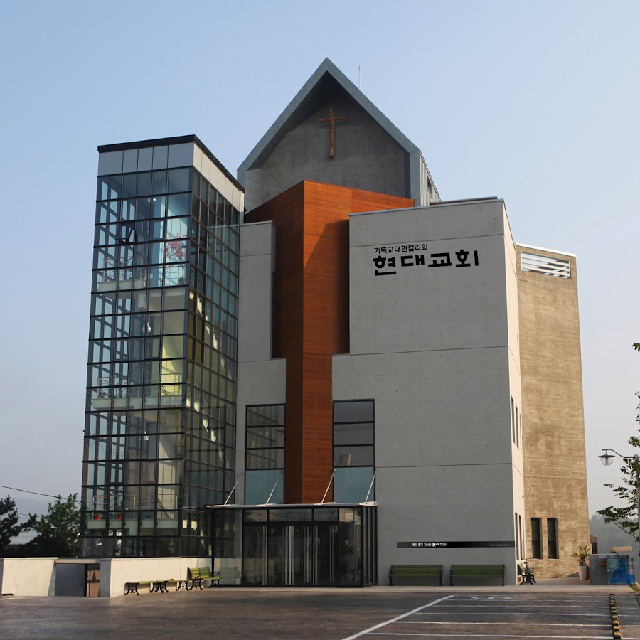
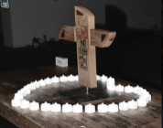
1. 자리에 서기 : 기도회가 끝난 후 교회 주차장 앞으로 크게 원 모양으로 위치한다. (학년별로 위치)
2. 기도문/촛불 놓기 : 학년별로 각자 가지고 있던 기도문(또는 회개문)을 캠프파이어에 놓고, 십자가 아래에 촛불을 놓는다.
3. 점화 : “불아! 선창하면 붙어라!” 라고 어린이들이 외친다. 화살을 이용하여 장작불에 불을 붙인다.
4. 찬양 : 불이 타는 모습을 보고 여름성경학교
찬양을 3곡 부른다.
5. 마무리 기도 : 전도사님의 기도로 마친다.
6. 광고 : 간식 배분 및 토요일 일정을 공지한다
6학년
1학년
5학년
2학년
※ 색깔 가루를 이용하여 장작불 색깔을 다양하게 만든다.
4학년
3학년

Slide 3
준비물
캠프파이어 받침 : 드럼통(교회 뒷뜰)
장작 : 빨리 불이 붙을 수 있는 나무 – 구매 필요
신나 : 확 불이 붙을 수 있게 - 구매 필요
화살 : 점화 – 선생님 중 있는 분께 빌림 (꼬챙이는 별도 필요)
솜뭉치 : 점화용
색깔 가루 : 구매 필요
LED 촛불 : 2022년 사용한것 재 사용

